Slide 1

NhiÖt liÖt chµo mõng
CÁC THẦY CÔ GIÁO VỀ DỰ GIỜ
NĂM HỌC 2024 - 2025
Môn: Tiếng Việt - lớp 1C
Giáo viên : Phan Thị Hiền
Đơn vị: Trường Tiểu học Tây Hưng

Slide 2
KHỞI ĐỘNG

Slide 3
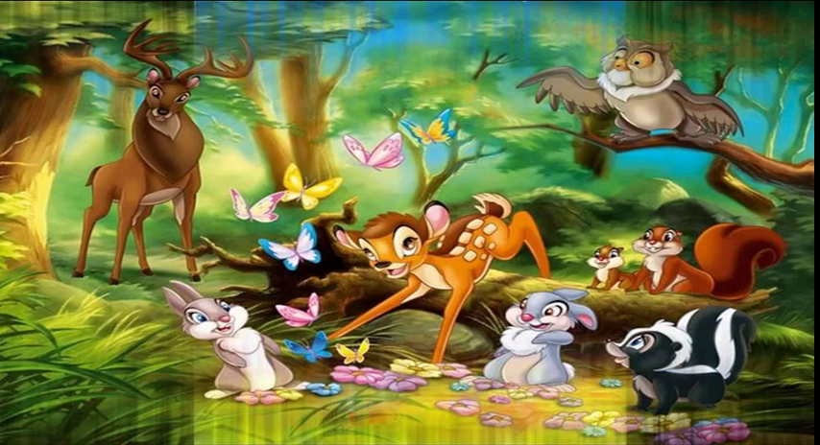

Slide 4




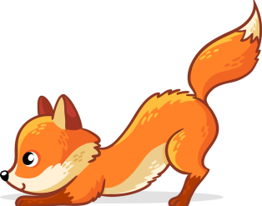
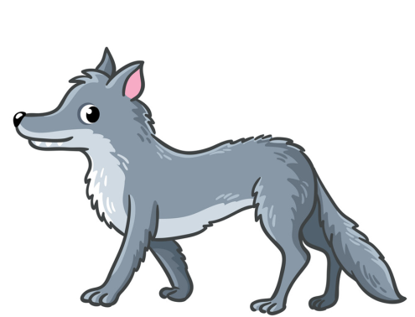

Slide 5

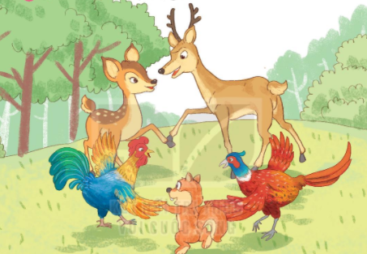
1
Quan sát các con vật trong tranh
a. Các con vật trong tranh đang làm gì?
b. Em thấy các con vật này thế nào?

Slide 6

Đọc
Câu hỏi của sói
Đọc mẫu
Một chú sóc đang chuyền trên cành cây bỗng trượt chân, rơi trúng đầu lão sói đang ngái ngủ. Sói chồm dậy, túm lấy sóc. Sóc van nài:
– Xin hãy thả tôi ra!
Sói nói:
– Được, ta sẽ thả, nhưng ngươi hãy nói cho ta biết: Vì sao bọn sóc các ngươi cứ nhảy nhót vui đùa suốt ngày, còn ta lúc nào cũng thấy buồn bực?
Sóc bảo:
– Thả tôi ra, rồi tôi sẽ nói.
Sói thả sóc ra. Sóc nhảy tót lên cây cao, rồi đáp vọng xuống:
– Mỗi khi nhìn thấy anh, chúng tôi đều bỏ chạy vì anh hay gây gổ. Anh hay buồn bực vì anh không có bạn bè. Còn chúng tôi lúc nào cũng vui vì chúng tôi có nhiều bạn tốt.
(Theo Truyện cổ Grim)

Slide 7
Câu hỏi của sói
1
Một chú sóc đang chuyền trên cành cây bỗng trượt chân, rơi trúng đầu lão sói đang ngái ngủ. Sói chồm dậy, túm lấy sóc. Sóc van nài:
– Xin hãy thả tôi ra!
Sói nói:
– Được, ta sẽ thả, nhưng ngươi hãy nói cho ta biết: Vì sao bọn sóc các ngươi cứ nhảy nhót vui đùa suốt ngày, còn ta lúc nào cũng thấy buồn bực?
Sóc bảo:
– Thả tôi ra, rồi tôi sẽ nói.
Sói thả sóc ra. Sóc nhảy tót lên cây cao, rồi đáp vọng xuống:
– Mỗi khi nhìn thấy anh, chúng tôi đều bỏ chạy vì anh hay gây gổ. Anh hay buồn bực vì anh không có bạn bè. Còn chúng tôi lúc nào cũng vui vì chúng tôi có nhiều bạn tốt.
(Theo Truyện cổ Grim)
2
3
4
5
6
7
8
9
10
11
12
13
14
Luyện đọc từng câu
Bài này có thể chia làm mấy câu
Notes:
Gv có thể linh động dùng các câu hỏi như “Tìm tiếng có âm cuối là “t”, “c”, âm đầu “tr”, “ch”…

Slide 8
Câu hỏi của sói
Một chú sóc đang chuyền trên cành cây bỗng trượt chân, rơi trúng đầu lão sói đang ngái ngủ. Sói chồm dậy, túm lấy sóc. Sóc van nài:
– Xin hãy thả tôi ra!
Sói nói:
– Được, ta sẽ thả, nhưng ngvan nàiươi hãy nói cho ta biết: Vì sao bọn sóc các ngươi cứ nhảy nhót vui đùa suốt ngày, còn ta lúc nào cũng thấy buồn bực?
Sóc bảo:
– Thả tôi ra, rồi tôi sẽ nói.
Sói thả sóc ra. Sóc nhảy tót lên cây cao, rồi đáp vọng xuống:
– Mỗi khi nhìn thấy anh, chúng tôi đều bỏ chạy vì anh hay gây gổ. Anh hay buồn bực vì anh không có bạn bè. Còn chúng tôi lúc nào cũng vui vì chúng tôi có nhiều bạn tốt.
(Theo Truyện cổ Grim)
Luyện đọc từ ngữ
Notes:
Gv có thể linh động dùng các câu hỏi như “Tìm tiếng có âm cuối là “t”, “c”, âm đầu “tr”, “ch”…

Slide 9
lúc nào
Luyện đọc
van nài
buồn bực
lên

Slide 10
Câu hỏi của sói
1
Một chú sóc đang chuyền trên cành cây bỗng trượt chân, rơi trúng đầu lão sói đang ngái ngủ. Sói chồm dậy, túm lấy sóc. Sóc van nài:
– Xin hãy thả tôi ra!
Sói nói:
– Được, ta sẽ thả, nhưng ngươi hãy nói cho ta biết: Vì sao bọn sóc các ngươi cứ nhảy nhót vui đùa suốt ngày, còn ta lúc nào cũng thấy buồn bực?
Sóc bảo:
– Thả tôi ra, rồi tôi sẽ nói.
Sói thả sóc ra. Sóc nhảy tót lên cây cao, rồi đáp vọng xuống:
– Mỗi khi nhìn thấy anh, chúng tôi đều bỏ chạy vì anh hay gây gổ. Anh hay buồn bực vì anh không có bạn bè. Còn chúng tôi lúc nào cũng vui vì chúng tôi có nhiều bạn tốt.
(Theo Truyện cổ Grim)
2
3
4
5
6
7
8
9
10
11
12
13
14
Luyện đọc từng câu lần 2
Notes:
Gv có thể linh động dùng các câu hỏi như “Tìm tiếng có âm cuối là “t”, “c”, âm đầu “tr”, “ch”…

Slide 11
Luyện đọc câu dài:
Một chú sóc đang chuyền trên cành cây bỗng trượt chân, rơi trúng đầu lão sói đang ngái ngủ.

Slide 12



Câu hỏi của sói
Một chú sóc đang chuyền trên cành cây bỗng trượt chân, rơi trúng đầu lão sói đang ngái ngủ. Sói chồm dậy, túm lấy sóc. Sóc van nài:
– Xin hãy thả tôi ra!
Sói nói:
– Được, ta sẽ thả, nhưng ngươi hãy nói cho ta biết: Vì sao bọn sóc các ngươi cứ nhảy nhót vui đùa suốt ngày, còn ta lúc nào cũng thấy buồn bực?
Sóc bảo:
– Thả tôi ra, rồi tôi sẽ nói.
Sói thả sóc ra. Sóc nhảy tót lên cây cao, rồi đáp vọng xuống:
– Mỗi khi nhìn thấy anh, chúng tôi đều bỏ chạy vì anh hay gây gổ. Anh hay buồn bực vì anh không có bạn bè. Còn chúng tôi lúc nào cũng vui vì chúng tôi có nhiều bạn tốt.
(Theo Truyện cổ Grim)
1
2
Bài đọc có mấy đoạn?
Đọc nối tiếp đoạn

Slide 13
Giải nghĩa từ khó:
Ngái ngủ: chưa hết buồn ngủ hoặc chưa tỉnh táo hẳn sau khi vừa ngủ dậy.
Van nài: nói bằng giọng khẩn khoản, cầu xin.
Nhảy tót: nhảy bằng động tác rất nhanh lên một vị trí cao hơn.
Gây gổ: gây chuyện cãi cọ, xô xát với thái độ hung hăng.
Notes:
GV đọc sách GV để nắm chắc phần này. Phần này k nên nói quá sâu vì kiến thức sinh học hơi phức tạp.

Slide 14
Câu hỏi của sói
Một chú sóc đang chuyền trên cành cây bỗng trượt chân, rơi trúng đầu lão sói đang ngái ngủ. Sói chồm dậy, túm lấy sóc. Sóc van nài:
– Xin hãy thả tôi ra!
Sói nói:
– Được, ta sẽ thả, nhưng ngươi hãy nói cho ta biết: Vì sao bọn sóc các ngươi cứ nhảy nhót vui đùa suốt ngày, còn ta lúc nào cũng thấy buồn bực?
Sóc bảo:
– Thả tôi ra, rồi tôi sẽ nói.
Sói thả sóc ra. Sóc nhảy tót lên cây cao, rồi đáp vọng xuống:
– Mỗi khi nhìn thấy anh, chúng tôi đều bỏ chạy vì anh hay gây gổ. Anh hay buồn bực vì anh không có bạn bè. Còn chúng tôi lúc nào cũng vui vì chúng tôi có nhiều bạn tốt.
(Theo Truyện cổ Grim)
Đọc theo nhóm
Đọc toàn bài

Slide 15

Câu hỏi của sói
Một chú sóc đang chuyền trên cành cây bỗng trượt chân, rơi trúng đầu lão sói đang ngái ngủ. Sói chồm dậy, túm lấy sóc. Sóc van nài:
– Xin hãy thả tôi ra!
Sói nói:
– Được, ta sẽ thả, nhưng ngươi hãy nói cho ta biết: Vì sao bọn sóc các ngươi cứ nhảy nhót vui đùa suốt ngày, còn ta lúc nào cũng thấy buồn bực?
Sóc bảo:
– Thả tôi ra, rồi tôi sẽ nói.
Sói thả sóc ra. Sóc nhảy tót lên cây cao, rồi đáp vọng xuống:
– Mỗi khi nhìn thấy anh, chúng tôi đều bỏ chạy vì anh hay gây gổ. Anh hay buồn bực vì anh không có bạn bè. Còn chúng tôi lúc nào cũng vui vì chúng tôi có nhiều bạn tốt.
(Theo Truyện cổ Grim)
Thi đua

Slide 18

Trả lời câu hỏi
Đọc toàn bài
3
Câu hỏi của sói
Một chú sóc đang chuyền trên cành cây bỗng trượt chân, rơi trúng đầu lão sói đang ngái ngủ. Sói chồm dậy, túm lấy sóc. Sóc van nài:
– Xin hãy thả tôi ra!
Sói nói:
– Được, ta sẽ thả, nhưng ngươi hãy nói cho ta biết: Vì sao bọn sóc các ngươi cứ nhảy nhót vui đùa suốt ngày, còn ta lúc nào cũng thấy buồn bực?
Sóc bảo:
– Thả tôi ra, rồi tôi sẽ nói.
Sói thả sóc ra. Sóc nhảy tót lên cây cao, rồi đáp vọng xuống:
– Mỗi khi nhìn thấy anh, chúng tôi đều bỏ chạy vì anh hay gây gổ. Anh hay buồn bực vì anh không có bạn bè. Còn chúng tôi lúc nào cũng vui vì chúng tôi có nhiều bạn tốt.
(Theo Truyện cổ Grim)
Notes:
Gọi HS đọc lại bài

Slide 19
Đọc đoạn 1:
Một chú sóc đang chuyền trên cành cây bỗng trượt chân, rơi trúng đầu lão sói đang ngái ngủ. Sói chồm dậy, túm lấy sóc. Sóc van nài:
– Xin hãy thả tôi ra!
Sói nói:
– Được, ta sẽ thả, nhưng ngươi hãy nói cho ta biết: Vì sao bọn sóc các ngươi cứ nhảy nhót vui đùa suốt ngày, còn ta lúc nào cũng thấy buồn bực?
Sóc bảo:
– Thả tôi ra, rồi tôi sẽ nói.
Sói hỏi sóc điều gì?
Chuyện gì xảy ra khi sóc đang chuyền cành cây?

Slide 20
Đọc đoạn 2:
Sói thả sóc ra. Sóc nhảy tót lên cây cao, rồi đáp vọng xuống:
– Mỗi khi nhìn thấy anh, chúng tôi đều bỏ chạy vì anh hay gây gổ. Anh hay buồn bực vì anh không có bạn bè. Còn chúng tôi lúc nào cũng vui vì chúng tôi có nhiều bạn tốt.
Vì sao sói lúc nào cũng thấy buồn bực?
Theo như lời sóc, chúng ta sẽ vui vẻ, hạnh phúc khi nào?

Slide 21
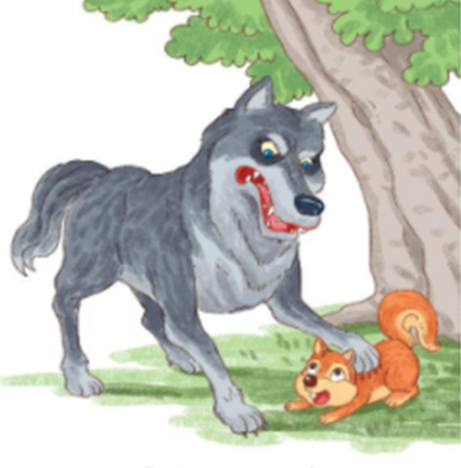
Em hãy đặt một tên khác cho câu chuyện này
Hãy kể tên những người bạn tốt của em
Em học được điều gì từ câu chuyện này?

Slide 22
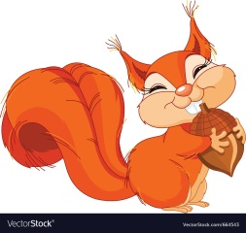
Cuộc sống của chúng ta sẽ vui vẻ và hạnh phúc khi có những người bạn tốt.
Chúng ta cần yêu thương, quan tâm, giúp đỡ nhau trong cuộc sống.

Slide 23


4
Viết vào vở câu trả lời cho câu hỏi c ở mục 3
c. Sói lúc nào cũng cảm thấy buồn bực vì (…).
o
SĀ lúc wào cũng cảm κấy λίŬ λẅc νŰ sĀ
o
o
o
o
o
o
o
o
δŪg có bạn χǩ.
o
o
o
Cần chú ý gì khi viết chữ đầu câu?
Cuối câu có dấu gì?
Khoảng cách giữa các chữ như thế nào?
Notes:
GV hướng dẫn hs đồ chữ hoa K. GV hỏi để khai thác cho HS hiểu kĩ thuật viết (chữ đầu câu viết hoa, cuối câu có dấu chấm, khoảng cách các chữ bằng 1 con chữ o…)

Slide 24
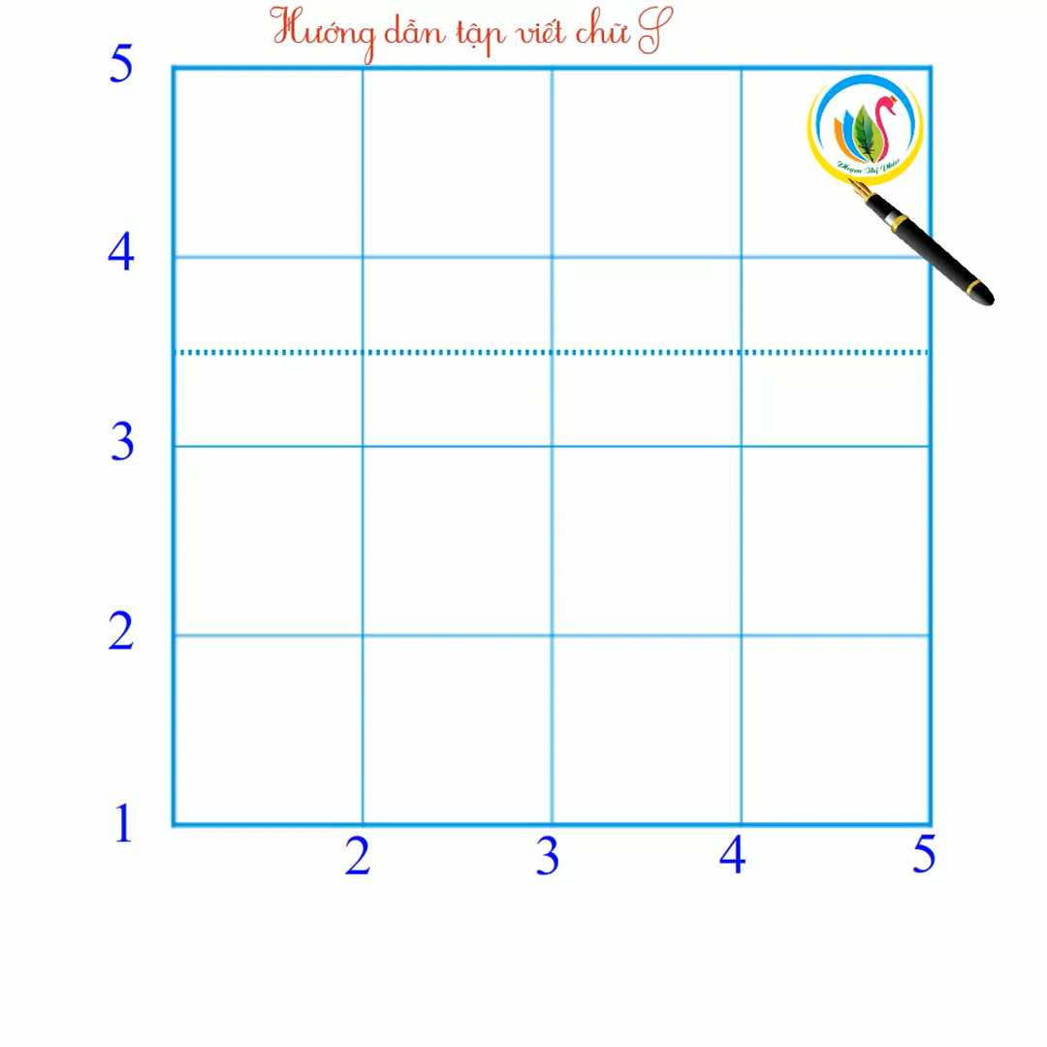


Slide 25
Dặn dò:
Đọc lại bài: Câu hỏi của sói (trang 90, 91).
Chuẩn bị bài mới (trang 92, 93).

